Slide 1
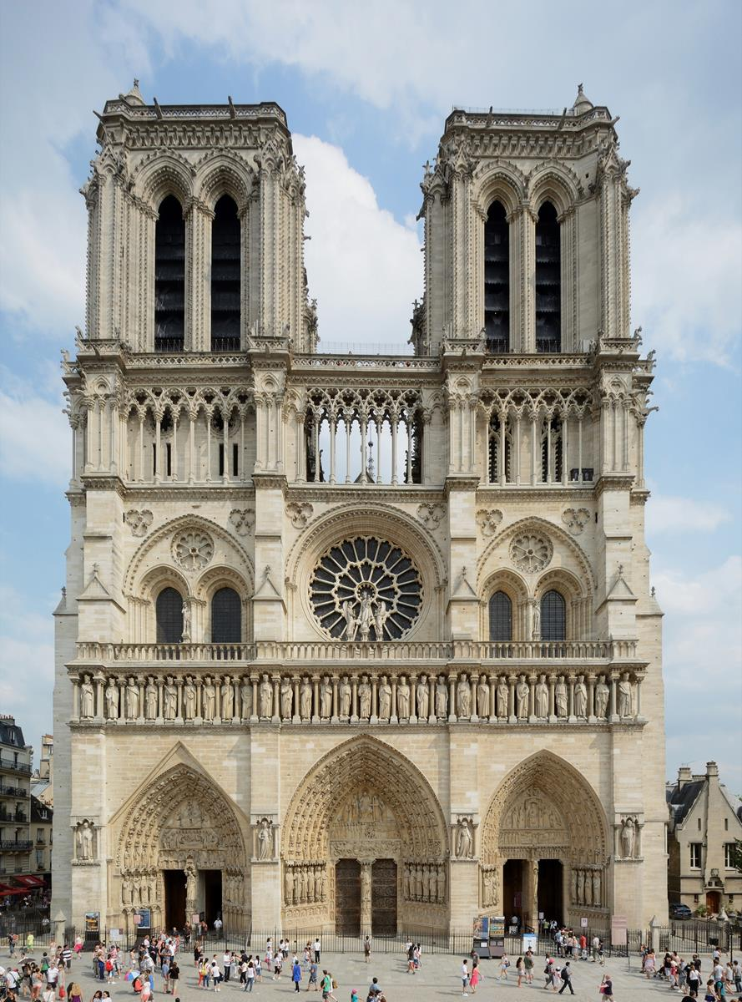
Notre Dame de Paris

Slide 2
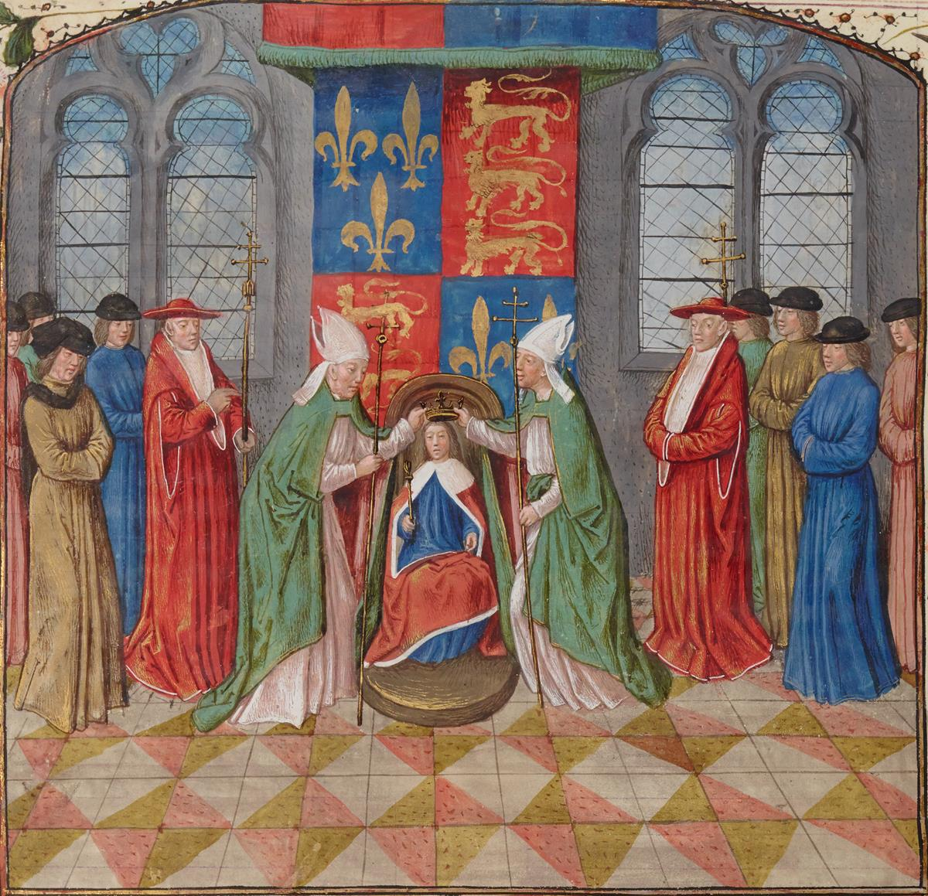
HISTOIRE
Au début de l'ère chrétienne, il aurait existé, à l'emplacement de Notre-Dame, un temple païen gallo-romain dédié à Jupiter comme en atteste le pilier des Nautes découvert en 1711.Entre ce temple gallo-romain et la cathédrale de Maurice de Sully se succèdent pas moins de quatre édifices religieux : une église paléochrétienne du ive siècle remaniée en une basilique mérovingienne, puis une cathédrale carolingienne2 et enfin une cathédrale romane restaurée et agrandie mais qui s'avère progressivement trop petite pour la population de Paris, qui augmente rapidementt.
Selon Jean Hubert, la cathédrale primitive dédiée à Notre-Dame forme, du vie au xiie siècle, avec la cathédrale Saint-Étienne une cathédrale double qui, accompagnée par le baptistère de Saint-Jean-le-Rond, constitue au Moyen Âge l'ecclésia du diocèse de Paris, le groupe épiscopal qui a précédé la cathédrale de l'évêque Maurice de Sully4.
Marcel Aubert appuie la thèse de son élève en affirmant que l'église dont le mur occidental s'élevait à environ 40 mètres en avant de la façade actuelle est l'ancienne église mérovingienne de Saint-Étienne abandonnée à partir 857 et en ruines en 1112. La cathédrale primitive Notre-Dame est située plus à l'est, sur l'emplacement d'une partie de la nef, du transept et du chœur de la cathédrale actuelle. Son abside est préservée jusqu'à la construction du nouveau chœur en 1163, le culte se poursuivant dans sa nef pendant les travaux de la nouvelle cathédrale jusqu'en 11805.

Slide 3
AMENAGEMENTS ET RESTAURATIONS
En 1625 est construite la fontaine du Parvis Notre-Dame par l'architecte Augustin Guillain, elle est destinée à alimenter les habitants de l'Île de la Cité en eau courante18.
En 1726, le cardinal de Noailles, archevêque de Paris, modifie l'architecture de la cathédrale, il en change « tous les profils »
En 1756, les chanoines jugeant l’édifice trop sombre demandèrent aux frères Le Vieil de détruire les vitraux du Moyen Âge et de les remplacer par du verre blanc ; après quoi on badigeonna les murs de la cathédrale. Les rosaces furent cependant conservées17. Enfin, à la demande du clergé, Soufflot, architecte de l'église de Sainte-Geneviève, fit disparaître le trumeau et une partie du tympan du portail central, orné du célèbre Jugement Dernier, pour laisser passer plus aisément le dais des

Slide 4
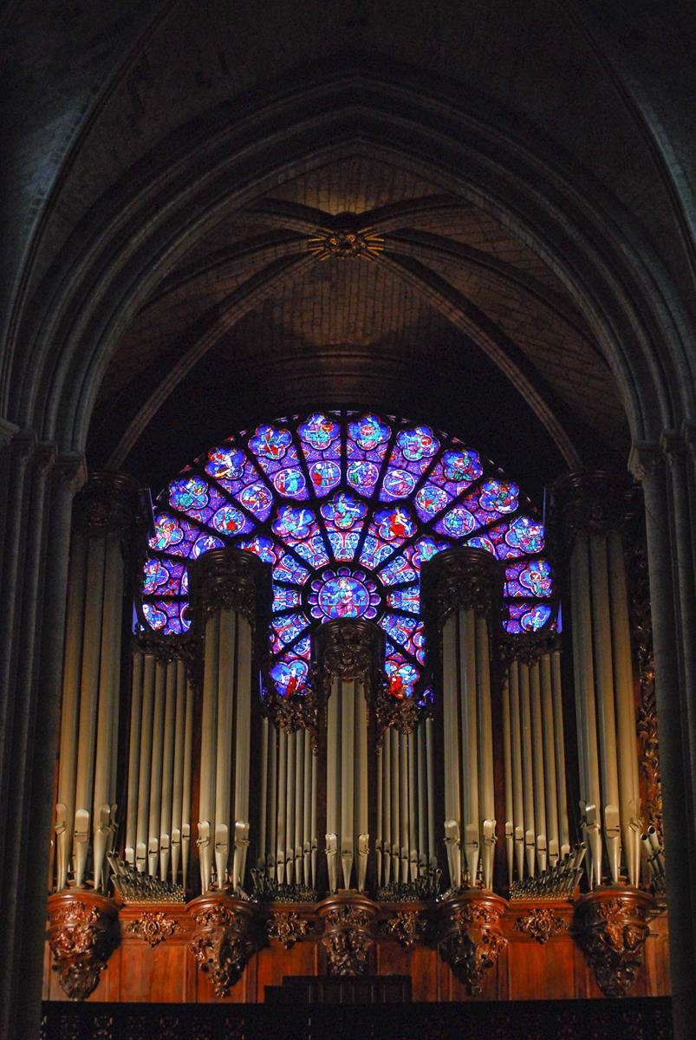
GRAND OrgUE
Le grand orgue actuel de Notre-Dame de Paris122,123 est le fruit des travaux successifs de plusieurs grands facteurs d’orgue : construction dans le buffet actuel par François Thierry en 1733, reconstructions par François-Henri Clicquot en 1783, puis par Aristide Cavaillé-Coll en 1868 ; restaurations par Boisseau depuis 1960, avec la collaboration de Synaptel en 1992. En 1868, il comprenait 86 jeux. À l’heure actuelle, après de multiples ajouts et restaurations, il compte 115 jeux réels depuis 2014. On dénombre près de huit mille tuyaux. La transmission est devenue numérique pour les cinq claviers ainsi que le tirage des 115 jeux réels. Après celui de l'église Saint-Eustache de Paris, il est le deuxième plus grand orgue de France.
Parmi ses anciens titulaires, on peut citer Armand-Louis Couperin (1755–1789) et Claude Balbastre (1760-1793). Ce dernier a composé en 1793, à une période où la cathédrale était transformée en temple de la Raison et où l'instrument était menacé de destruction, les pièces Variations sur le thème de la Marseillaise : Marche des Marseillois et sur l'air de Ça ira.

Slide 5
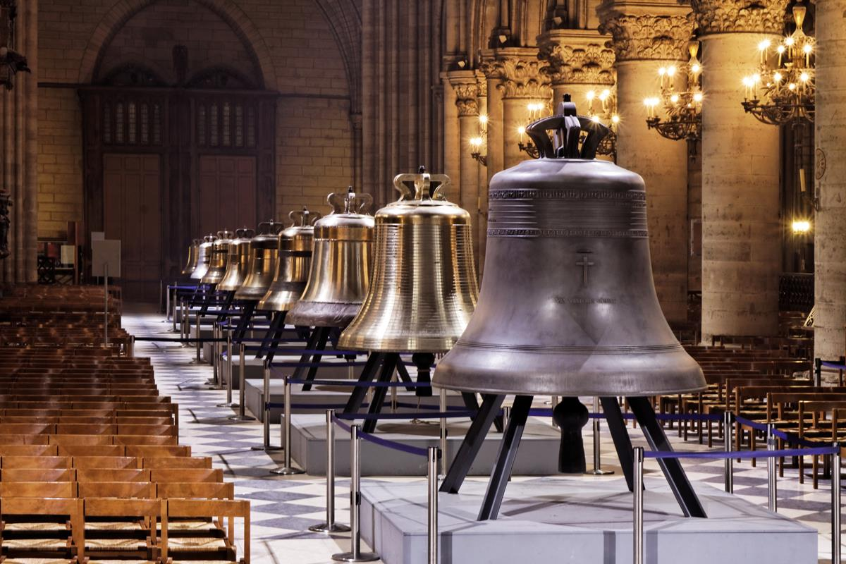
CLOCHES
En 1769, la cathédrale comporte huit cloches dans la tour nord, deux bourdons dans la tour sud (Emmanuel et Marie) et sept cloches dans la flèche131. Les huit cloches de la tour nord ainsi que le bourdon Marie sont descendues et fondues entre 1791 et 1792 pour fabriquer les canons dont a besoin l’armée révolutionnaire. Seul le bourdon Emmanuel dans le beffroi de la tour sud a échappé à sa destruction ; il a été replacé en 1802131. La grande cloche dont parle François Villon dans son Grand Testament, datée de 1461, avait été donnée en 1400 à la cathédrale par Jean de Montagu, frère de l’évêque de Paris, qui l’avait baptisée Jacqueline, du nom de sa femme Jacqueline de La Grange. Jacqueline est refondue une première fois en 1680 puis, une nouvelle fois en 1682 par Florentin Le Guay. Le parrain de la cloche fut le roi Louis XIV et la marraine, son épouse Marie-Thérèse d'Autriche. C’est pourquoi on lui donna le nom Emmanuel-Louise-Thérèse, du nom d’un des petits-fils de Louis XIV, à moins qu’il ne s’agît du chanoine Emmanuel qui avait supervisé la fonte de la cloche.

